Slide 1
Pointer Dizileri Tekrar ve Kütüphane Fonksiyonları
Ders 11

Slide 2
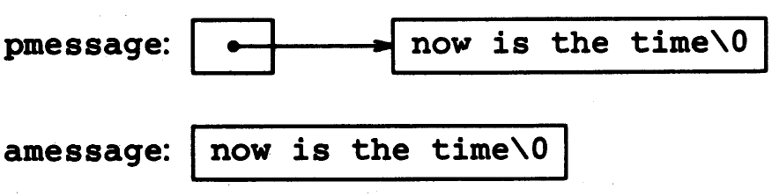
Karakter Dizileri ve Pointerlar
amessage is an array.
pmessage is pointer to a constant string.
char amessage[] = "now is the time"; /* an array */
char *pmessage = "now is the time"; /* a pointer */

Slide 3
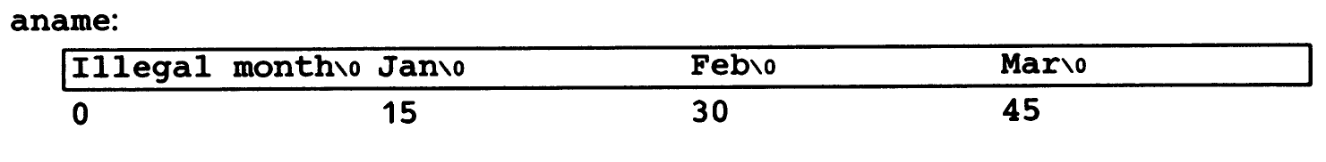
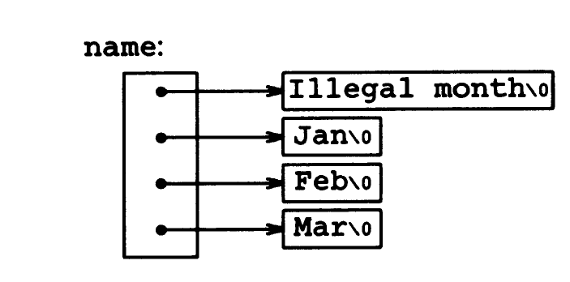
Tek Boyutlu Pointer Dizisi ve 2 Boyutlu Dizi
char aname[][15] = {"Illegal month", "Jan", "Feb", "Mar" };
char *name[] = {"Illegal month", "Jan", "Feb", "Mar" };

Slide 4
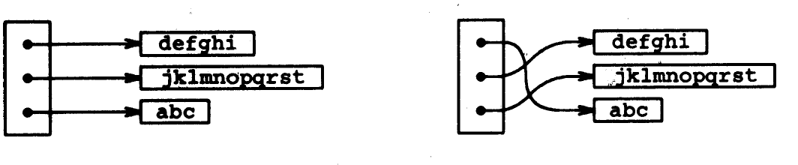
Tek Boyutlu Pointer Dizisi ve 2 Boyutlu Dizi
Pointer dizileri özellikle dizi elemanlarının manipulasyonlarında kolaylık sağlar.
#include <stdio.h>
int main ()
{
char *p[] = {"defghi", "jklmnopqrst", "abc"};
char *temp = p[0];
p[0] = p[2];
p[2] = p[1];
p[1] = temp;
for (int i = 0; i<=2; i++)
printf("%.15s\n", p[i]);
return 0;
}
abc
defghi
jklmnopqrst

Slide 5
Pointer Dizisine İşaret Eden Pointer
char *name[] = {"Illegal month", "Jan", "Feb", "Mar" };
char **q = name; /* q = &name[0]; */
q:

Slide 6
Pointer Dizisine İşaret Eden Pointer
int main ()
{
char **q;
char *name[] = {"Illegal month", "Jan", "Feb", "Mar" };
q = name;
printf("%.15s", *q);
return 0;
}
q:
Illegal month

Slide 7
Pointer Dizisine İşaret Eden Pointer
int main ()
{
char **q;
char *name[] = {"Illegal month", "Jan", "Feb", "Mar" };
q = name;
printf("%.15s", q[0]);
return 0;
}
q:
Illegal month

Slide 8
Komut Satırı Argümanları
Programlar bazen çalışmanın başında veya çalışma esnasında giriş verisi alabilirler.
C de, main program fonksiyonuna çalışmaya başlarken komut satırından argüman aktarılabilir.
Bu argümanlar için main fonksiyonunda iki tane parametre tanımlanır.
argc: Programa verilen argümanların sayısını belirtir.
argv: Pointer dizisine işaret eden pointer: Her bir pointer bir argümana işaret eder.
#include <stdio.h>
int main(int argc, char **argv)
{
return 0;
}

Slide 9
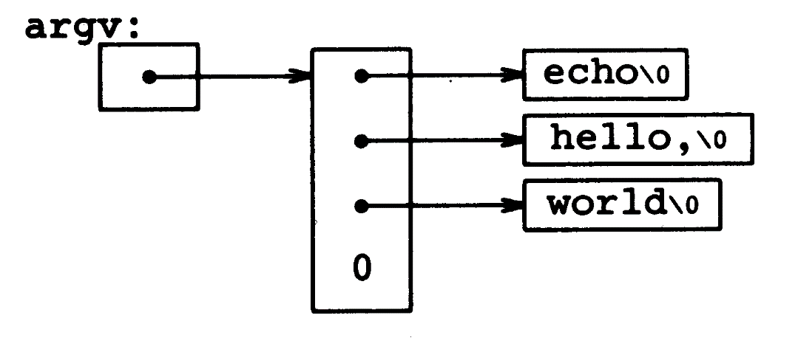
Komut Satırı Argümanları
Çalıştırma
Çıktı
/* program echo */
#include <stdio.h>
int main(int argc, char *argv[])
{
for (int i = 0; i < argc; i++){
printf("%s ", argv[i]);
}
return 0;
}
echo.exe hello, world
echo.exe hello, world

Slide 10
Pointerlar ve Fonksiyon Argümanları
Bir metni, verilen alana kopyalayan fonksiyon yazınız.
void strcpy2(char *s, char *t)
{
while ((*s = *t) != '\0'){
s++;
t++;
}
}
int main()
{
char name1[] = "Ahmet";
char *name2;
strcpy2(name2, name1);
printf("%.15s\n", name2);
return 0;
}
name2 pointerı herhangi bir ayrılmış hafızaya işaret etmiyor.
name2 de herhangi bir değer olabilir.
Global olsaydı NULL değerini alacaktı.

Slide 11
Pointerlar ve Fonksiyon Argümanları
Bir metni, verilen alana kopyalayan fonksiyon yazınız.
void strcpy2(char *s, char *t)
{
while ((*s = *t) != '\0'){
s++;
t++;
}
}
int main()
{
char name1[] = "Ahmet";
char name2[15];
strcpy2(name2, name1);
printf("%.15s\n", name2);
return 0;
}
Ahmet

Slide 12
Fonksiyonlardan adres döndürme
Lokal değişken kapsamlarına dikkat ediniz.
#include <stdio.h>
char *strcpy5 (char *t)
{
char s[20];
int i = 0;
while ((s[i] = t[i]) != '\0')
i++;
return &s[0];
}
int main ()
{
char name1[] = "Ahmet";
char *name2 = strcpy5(name1);
printf("%.15s\n", name2);
return 0;
}

Slide 13
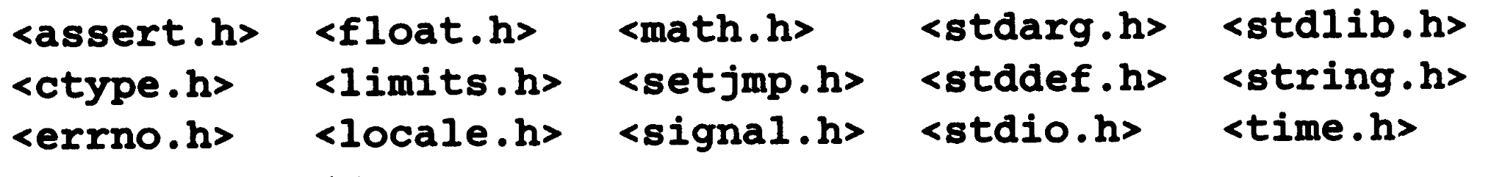
C Standard Kütüphane
Fonksiyonlar, tipler, ve macroların deklarasyonları(beyanları) header(başlık) dosyalarında tanımlanmıştır:
Header dosyasını eklemek için:
#include <header>
Haftaya: Standart input ve output <stdio.h>
Dosya operasyonları, formatlı girdi ve çıktı.
putchar(), getchar(),…
Bunlardan sadece şu aşamada bize lazım olanları göreceğiz
Tüm kütüphane fonksiyonları için, https://www.tutorialspoint.com/c_standard_library/
Gcc ile kullanabileceğiniz tüm fonksiyonlar için, https://www.gnu.org/software/libc/manual/html_mono/libc.html

Slide 14
<string.h>: Metin Fonksiyonları
char *strcpy (char *s, char *t)
s’ye, t ile gösterilen metnin kopyasını alır. ‘\0’ dahil. return s.
#include <stdio.h>
#include <string.h>
int main ()
{
char *t = "merhaba";
char s[15];
strcpy(s, t);
printf("%.15s\n", s);
return 0;
}
merhaba

Slide 15
<string.h>: Metin Fonksiyonları
char *strcat (char *s, char *t)
t ile gösterilen metni, s ile gösterilen metnin sonuna ekler. Return s
#include <stdio.h>
#include <string.h>
int main ()
{
char s[25] = "Merhaba";
char t[] = " Medeniyet";
strcat(s, t);
printf("%.25s\n", s);
return 0;
}
Merhaba Medeniyet

Slide 16
<string.h>: Metin Fonksiyonları
int strcmp (char *s, char *t)
İki metni karşılaştırır.
s < t, s == t, s > t için sırasıyla negatif, sıfır, veya pozitif değer döndürür.
#include <stdio.h>
#include <string.h>
int main ()
{
char s[] = "Merhaba";
char t[] = "Medeniyet";
int a = strcmp(s, t);
printf("%d\n", a);
return 0;
}
1

Slide 17
<string.h>: Metin Fonksiyonları
char *strchr (char *s, char c)
c ile verilen karakterin baştan ilk rastlandığı yere pointer döndürür
Eğer yoksa null döndürür.
#include <stdio.h>
#include <string.h>
int main ()
{
char s[] = "Merhaba, Medeniyet";
char *t = strchr(s, ',');
printf("%.25s\n", t);
return 0;
}
, Medeniyet

Slide 18
<string.h>: Metin Fonksiyonları
char *strrchr (char *s, char c)
c ile verilen karakterin sondan ilk rastlandığı yere pointer döndürür
Eğer yoksa null döndürür.
#include <stdio.h>
#include <string.h>
int main ()
{
char s[] = "Merhaba, Medeniyet";
char *t = strrchr(s, 'e');
printf("%.25s\n", t);
return 0;
}
et

Slide 19
<string.h>: Metin Fonksiyonları
char *strstr (char *s, char *t)
t ile verilen metnin baştan ilk rastlandığı yerin başlangıcını gösteren pointer döndürür.
Eğer yoksa null döndürür.
#include <stdio.h>
#include <string.h>
int main ()
{
char s[] = "Merhaba, Medeniyet";
char *t = strstr(s,"aba");
printf("%.25s\n", t);
return 0;
}
aba, Medeniyet

Slide 20
<string.h>: Metin Fonksiyonları
char *strncpy (char *s, char *t, int n)
En fazla n tane karakteri t den s’ye kopyalar
#include <stdio.h>
#include <string.h>
int main ()
{
char *t = "merhaba";
char s[15];
strncpy(s, t, 5);
printf("%.15s\n", s);
return 0;
}
merha

Slide 21
<string.h>: Metin Fonksiyonları
int strncmp (char *s, char *t, int n)
En fazla n tane karakteri karşılaştırır.
#include <stdio.h>
#include <string.h>
int main ()
{
char s[] = "Merhaba";
char t[] = "Medeniyet";
int a = strncmp(s, t, 2);
printf("%d\n", a);
return 0;
}
0

Slide 22
<string.h>: Metin Fonksiyonları
char * strncat (char *s, char *t, int n)
En fazla n tane karakteri t’den s’nin sonuna kopyalar.
#include <stdio.h>
#include <string.h>
int main ()
{
char s[20] = "Merhaba";
char t[10] = "Medeniyet";
strncat(s, t, 2);
printf("%.20s\n", s);
return 0;
}
MerhabaMe

Slide 23
<string.h>: Metin Fonksiyonları
char *strtok(char *str, const char *delimiter)
Verilen str’yi delimiter (ayraç) kullanarak tokenlara (küçük metinlere) ayırır. Metni değiştirir.
#include <string.h>
#include <stdio.h>
int main () {
char str[80] = "Ali Ayse Ahmet Fatma";
const char del[2] = " ";
char *token;
/* ilk token*/
token = strtok(str, del);
/* diğer tokenlara erişim */
while( token != NULL ) {
printf("%.15s\n", token);
token = strtok(NULL, del);
}
return(0);
}
Ali
Ayse
Ahmet
Fatma

Slide 24
<string.h>: Mem… Fonksiyonları
void *memchr(const void *str, int c, size_t n)
Metindeki ilk karakter c’nin ilk rastlandığı yere pointer döndürür,
Metnin sadece ilk n bytelık kısmında arar.
int memcmp(const void *str1, const void *str2, size_t n)
İki metnin ilk n bytelık kısmını karşılaştırır.
void *memcpy(void *dest, const void *src, size_t n)
n tane charı src’den dest’e kopyalar
void *memset(void *str, int c, size_t n)
Karakter c’yi str metninin ilk n karakterlik kısmına koyar.
Sadece karakterlerle kullanınız.
Döngüyle yapmanız, muhtemel hataların önüne geçer.

Slide 25
ctype.h Karakter Testi ve Dönüştürme
int isalpha(char c)
Eğer c harf ise sıfırdan farklı,
değilse 0 döndürür.
int isdigit(char c)
Eğer c sayı ise sıfırdan farklı,
değilse 0 döndürür.
#include <stdio.h>
#include <ctype.h>
int main ()
{
char s[] = "Merhaba";
printf("%d - %d \n", isalpha(s[1]), isdigit(s[1]));
return 0;
}
2 - 0

Slide 26
ctype.h Karakter Testi ve Dönüştürme
int isalnum(char c)
Eğer isalpha(c) veya isdigit(c) ise sıfırdan farklı,
değilse 0 döndürür.
int isupper(char c)
Eğer c büyük harf ise sıfırdan farklı,
Değilse 0 döndürür.
int islower(char c)
Eğer c küçük harf ise sıfırdan farklı,
Değilse 0 döndürür.
int isspace(char c)
Eğer c boşuk, tab, yeni satır, enter tuşu, dikine tab, veya formfeed(sonraki sayfa) ise sıfırdan farklı,
Değilse 0 döndürür.

Slide 27
ctype.h Karakter Testi ve Dönüştürme
char toupper(char c)
c ile verilen karakteri büyük harfe çevirir.
char tolower(char c)
c ile verilen karakteri küçük harfe çevirir.
#include <stdio.h>
#include <ctype.h>
int main ()
{
char s[] = "Merhaba";
printf("%c%c\n", tolower(s[0]), toupper(s[1]));
return 0;
}
mE

Slide 28
Alıştırma
Verilen bir metni başlığa çeviren bir program yazınız.
Kelime başları büyük diğerleri küçük harf.

Slide 29
Math Kütüphanesi
#include <stdio.h>
#include <math.h>
int main ()
{
double x = 0.5;
printf("sinx: %lf \n", sin(x));
printf("cosx: %lf \n", cos(x));
printf("lnx: %lf \n", log(x));
printf("log10x: %lf \n", log10(x));
printf("|x|: %lf \n", fabs(x));
printf("e^x: %lf \n", exp(x));
printf("x^3: %lf \n", pow(x, 3));
printf("sqrtx: %lf \n", sqrt(x));
printf("floorx: %lf \n", floor(x));
printf("ceilx: %lf \n", ceil(x));
return 0;
}
sinx: 0.479426
cosx: 0.877583
lnx: -0.693147
log10x: -0.301030
|x|: 0.500000
e^x: 1.648721
x^3: 0.125000
sqrtx: 0.707107
floorx: 0.000000
ceilx: 1.000000

Slide 30
Dinamik (değişken) Hafıza Ayırma
İşletim sisteminin sunduğu suni hafıza iki kısımdan oluşur:
Deklare (beyan) edilen değişkenler stack kısmında saklanır.
int a = 5;
char name2[15];
char *s = "Merhaba";
Dinamik olarak programın çalışması esnasında ayrılan alanlar heap kısmında saklanır.
Dinamik hafıza idaresi C de <stdlib.h> kütüphanesinde verilen aşağıdaki fonksiyonlarla yapılır:
malloc(),
calloc(),
free(),
realloc().

Slide 31
malloc() fonksiyonu
İstenilen byte miktarında alanı ayırdıktan sonra bu alanın başlangıç adresini döndürür.
10 tane int değeri saklamak için alan ayırma
10 tane float değeri saklamak için alan ayırma
ptr = (cast-type*) malloc(byte size);
int *ip = (int *) malloc (10 * sizeof (int));
float *ip = (float *) malloc (10 * sizeof (float));

Slide 32
calloc() Fonksiyonu
İstenilen byte miktarında alanı ayırdıktan sonra bu alanın başlangıç adresini döndürür.
10 tane int değeri saklamak için alan ayırma
10 tane float değeri saklamak için alan ayırma
Ayrılan alan sıfıra başlatılır.
ptr = (cast-type*) calloc(int num, element-size);
int *ip = (int *) calloc (10, sizeof (int));
float *ip = (float *) calloc (10, sizeof (float));

Slide 33
free() Fonksiyonu
malloc ve calloc ile ayrılan alanlar kendilliğinden işletim sistemine devredilmez.
Ayrılan alanı işletim sistemine devretmek için free() fonksiyonu kullanılır:
Ayrılan alanı serbest bırakma
Ayrılan alanı serbest bırakma
free(ptr);
int *ip = (int *) malloc (10 * sizeof (int));
…
free(ip);
float *ip = (float *) malloc (10 * sizeof (float));
…
free(ip);

Slide 34
Statik (durağan) Hafıza Ayırma
#include <stdio.h>
#include <stdlib.h>
#include <string.h>
int main ()
{
char name[100];
strcpy(name, "A Name");
printf("%s", name);
return 0;
}
A Name

Slide 35
Dinamik Hafıza Ayırma
#include <stdio.h>
#include <stdlib.h>
#include <string.h>
int main ()
{
char *dname = (char *) malloc (100 * sizeof(char));
strcpy (dname, "A Name");
printf("%s\n", dname);
free(dname);
return 0;
}
A Name

Slide 36
Dinamik Hafıza Ayırma
#include <stdio.h>
#include <stdlib.h>
#include <string.h>
int main ()
{
char *dname = (char *) calloc (100, sizeof(char));
strcpy (dname, "A Name");
printf("%s\n", dname);
free(dname);
return 0;
}
A Name

Slide 37
Ayrılan Alanın Büyüklüğünü Değiştirme
Realloc fonksiyonu ile ayrılan alanın büyüklüğü artırılıp veya azaltılabilir.
#include <stdio.h>
#include <stdlib.h>
#include <string.h>
int main ()
{
char *dname = (char *) malloc (7 * sizeof(char));
strncpy (dname, "1 Name", 6);
char *dname2 = realloc (dname, 20 * sizeof(char));
strncat(dname2, " 2 Name", 7);
printf("%s\n", dname2);
free(dname2);
return 0;
}
1 Name 2 Name

Slide 38
Dizi Pointerları ve Dinamik Hafıza Ayırma
Herbir elemanın işaret ettiği farklı veya aynı büyüklüklerde alan ayırma
#include <stdio.h>
#include <stdlib.h>
int main ()
{
int *p[3];
p[0] = (int *) malloc(5 * sizeof(int));
p[1] = (int *) malloc(5 * sizeof(int));
p[2] = (int *) malloc(5 * sizeof(int));
p[2][4] = 20;
printf("%d", p[2][4]);
free(p[0]);
free(p[1]);
free(p[2]);
return 0;
}

Slide 39
Ne zaman dinamik hafıza ayırma?
Diziler
Derleyici gerekli hafızayı ayırır(belirler).
Dizinin büyüklüğü ve boyutu derleme esnasında bilinmesi gerekir.
Büyüklük programın çalışması esnasında değişmez.
Misal:
char isim[100];
Dinamik Hafıza
Hafıza programın çalışması esnasında ayrılır.
Büyüklük çalışma esnasında değişir.
Başlangıçta ne kadar hafıza alanına ihtiyaç olduğu tam olarak bilinmeyebilir.
Eğer çok büyük hafıza alanına ihtiyacı olan bir program yazdıysanız dinamik olarak alan ayırmayı idare etmelisiniz.
İhtiyaç duyulmayan hafıza alanını her zaman serbest bırakın.

Slide 40

Alıştırma
Satır sütun sayısını kullanıcıdan alarak iki matris okuyup bunların toplamını bulup yazdıran bir program yazınız.
Matris toplama A ve B matrisleri için şöyle tanımlanmaktadır.

Slide 41
Haftaya
Giriş-Çıkış
Dosya G/Ç

